Slide 1
“The Animal Hospital”
(УМК “Spotlight”,3а модуль,
4 класс)
Копотилова Ирина Анатольевна
учитель немецкого и английского языков
с. Надежда, Шпаковский район, Ставропольский край

Slide 3
The Animal Hospital

Slide 4

station

Slide 5
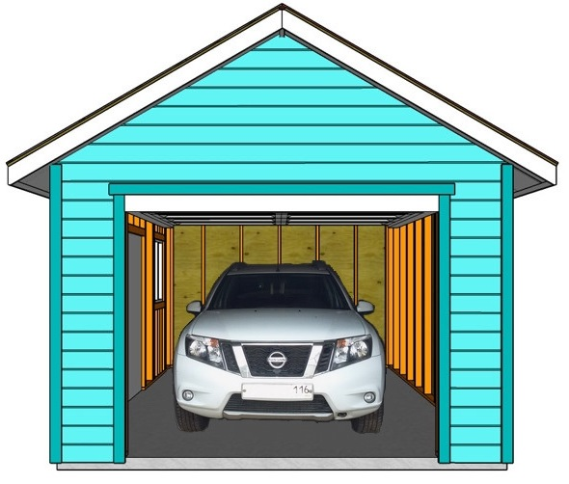
garage

Slide 6
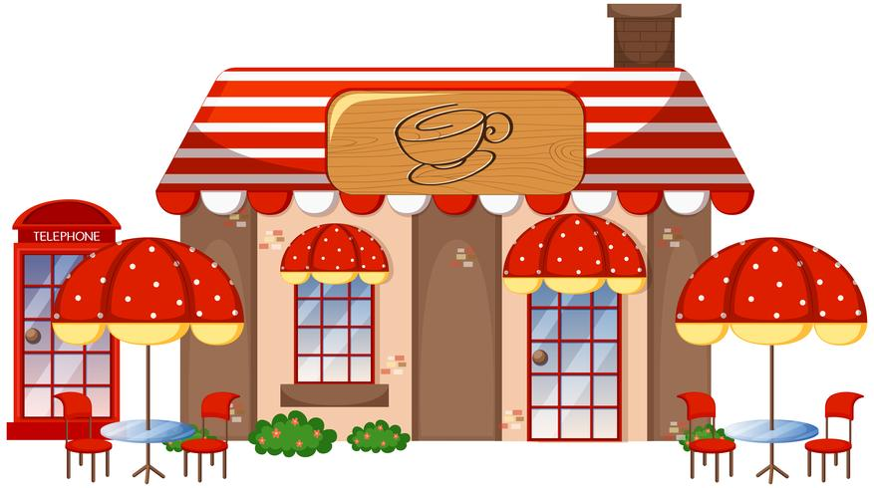
café

Slide 7
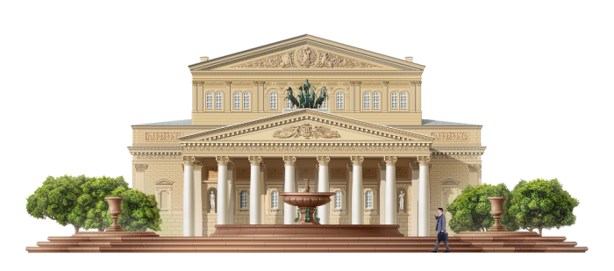
theatre

Slide 8
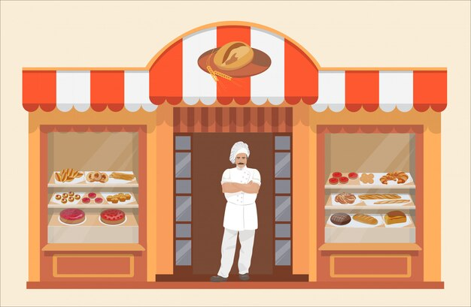
baker’s

Slide 9

hospital

Slide 10

greengrocer’s

Slide 11

post office

Slide 12

animal hospital

Slide 13
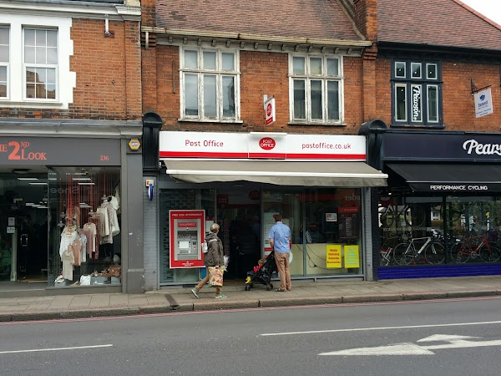
Where’s the …? It’s in … .
Queen Street

Slide 14
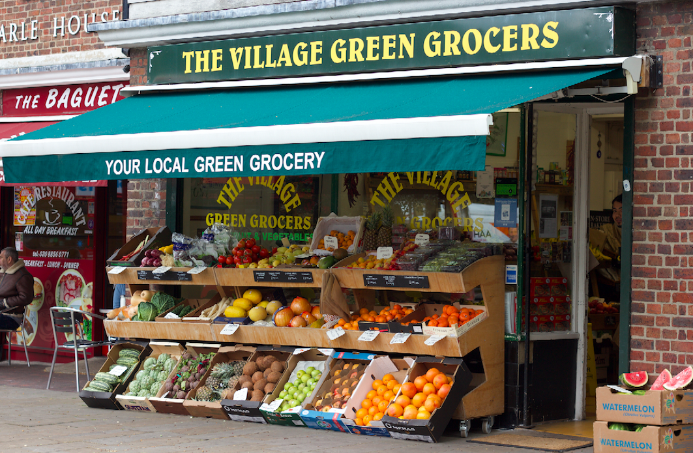
Where’s the …? It’s in … .
King Street

Slide 15
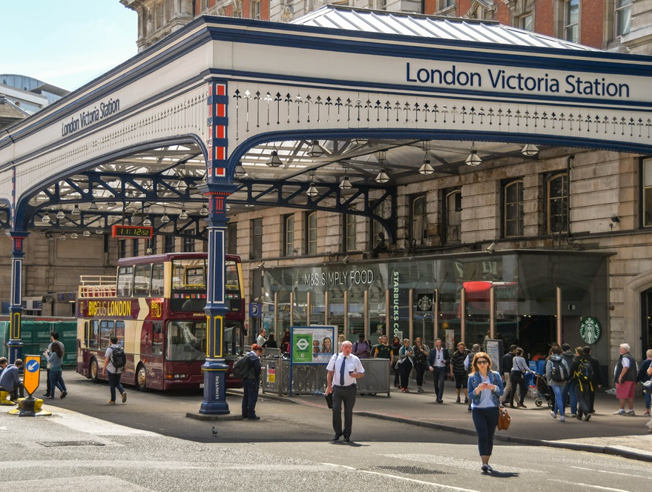
Where’s the …? It’s in … .
New Street

Slide 16
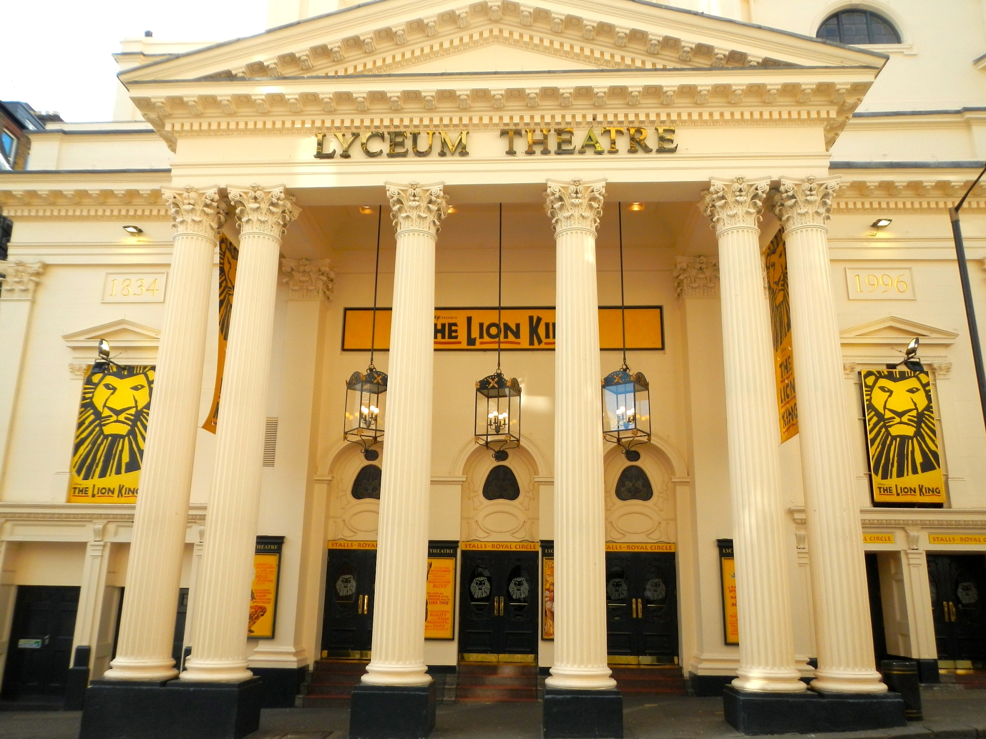
Where’s the …? It’s in … .
Castle Street

Slide 17
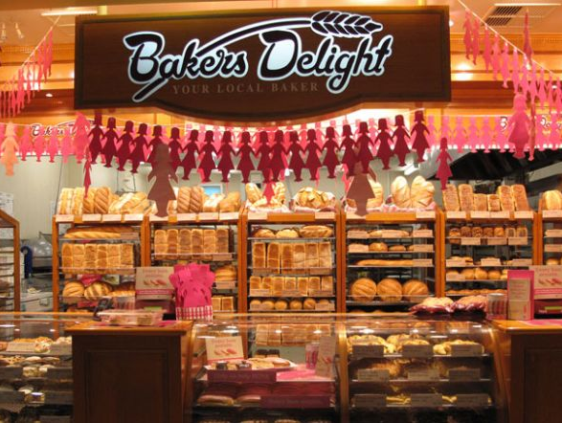
Where’s the …? It’s in … .
Mill Road

Slide 18
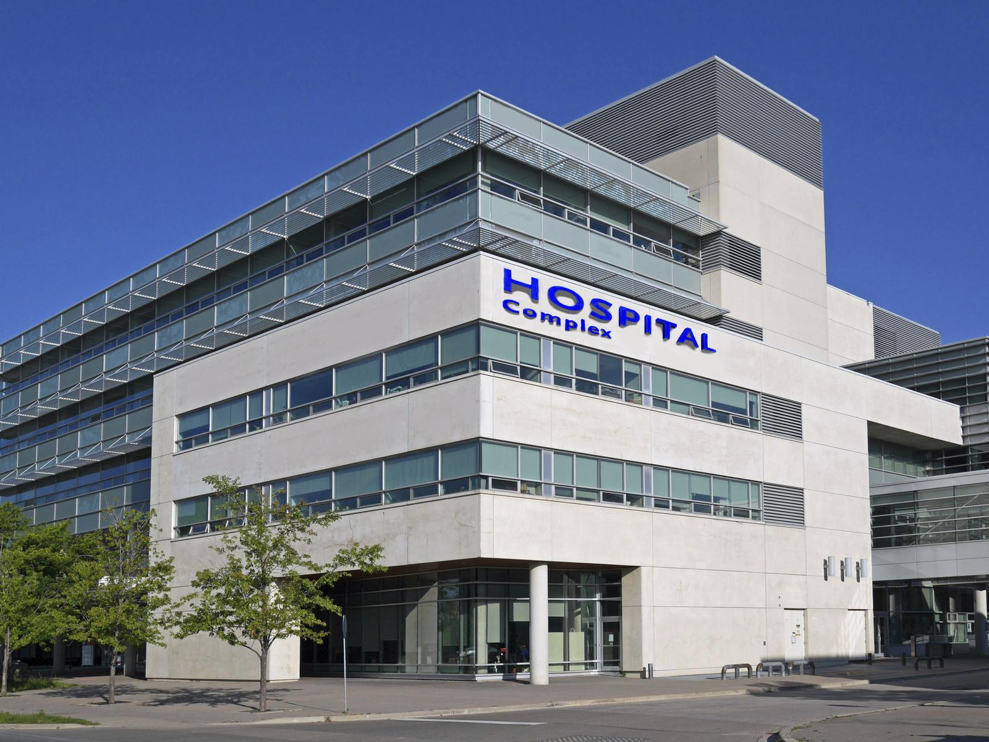
Where’s the …? It’s in … .
Pine Road

Slide 19
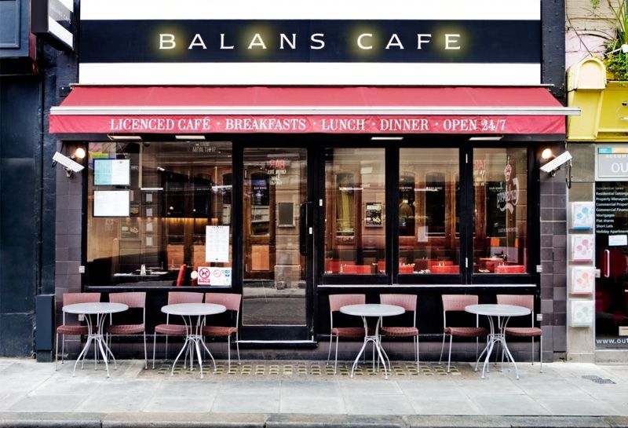
Where’s the …? It’s in … .
Mount Street

Slide 20
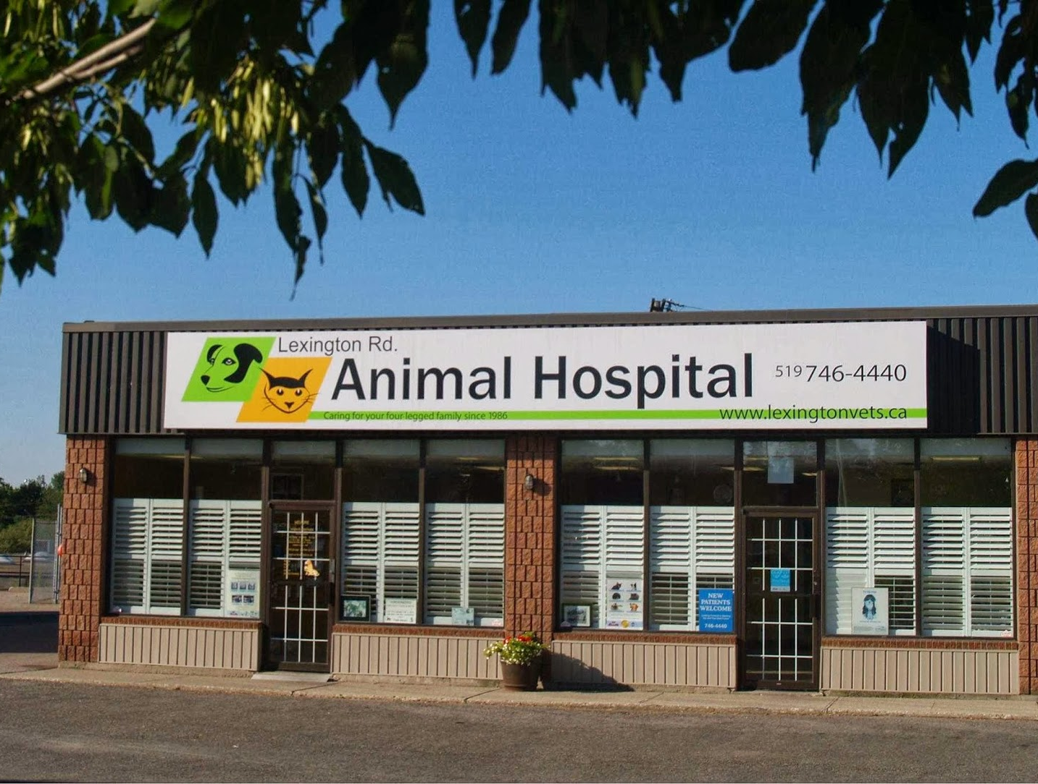
Where’s the …? It’s in … .
Bridge Street

Slide 21
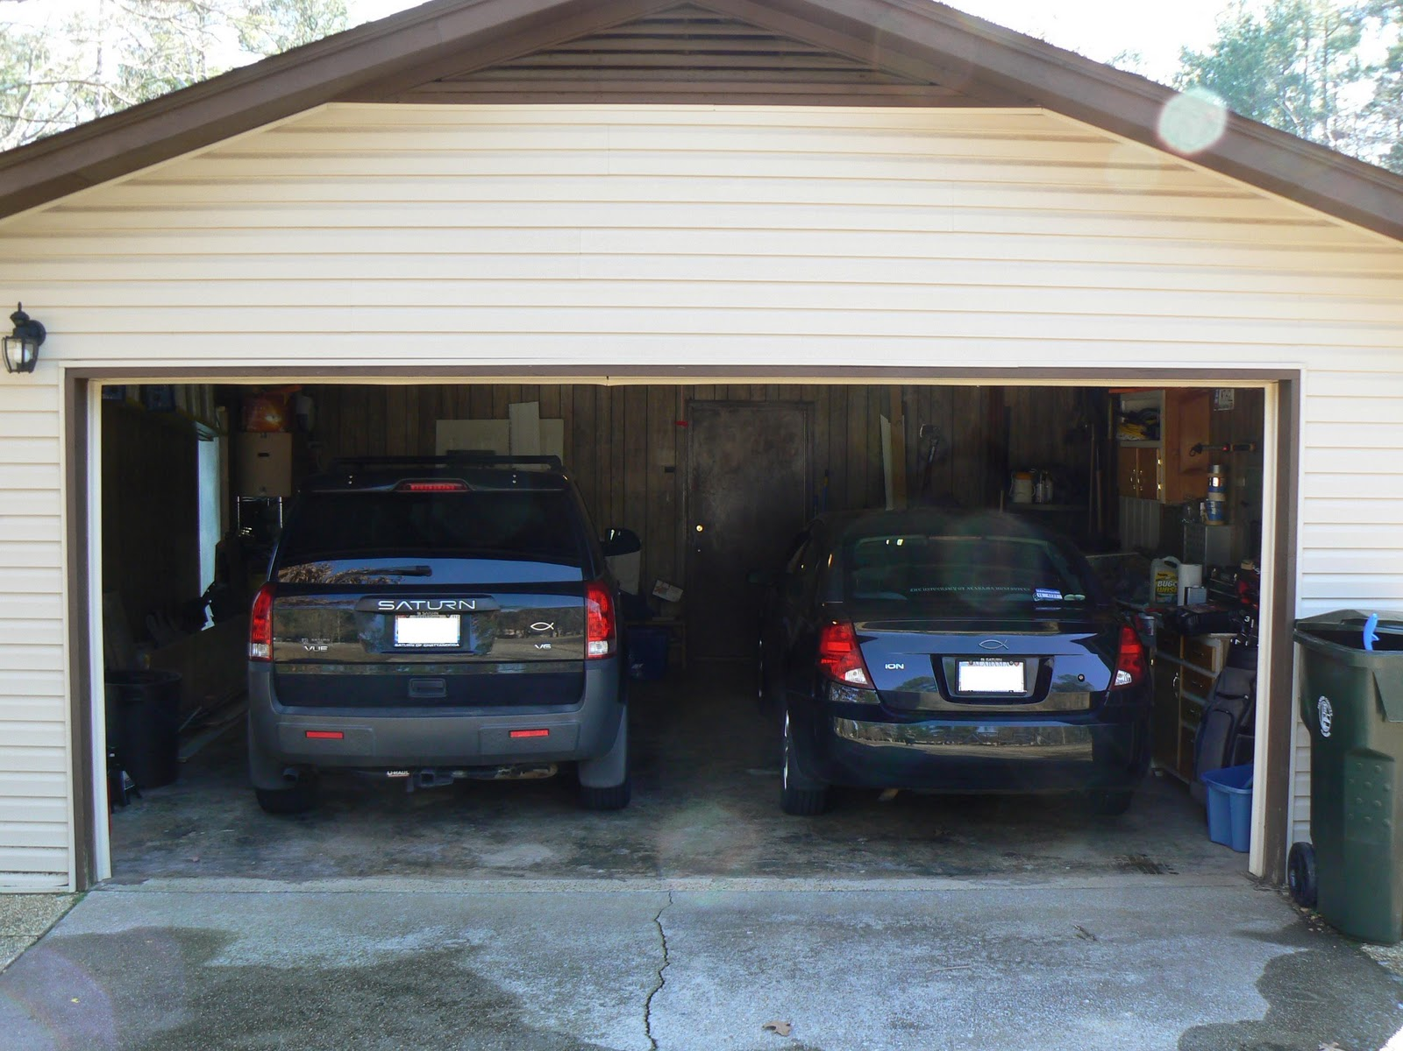
Where’s the …? It’s in … .
Park Road

Slide 22

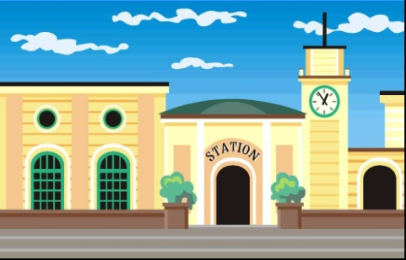




Check yourselves!
baker’s
café
hospital
station
animal hospital
green-
grocer’s
post office
theatre
garage

Slide 23
Источники
Вокзал гараж кафе театр булочная больница овощной магазин почта
ветеринарная клиника Вокзал гараж кафе театр булочная больница
овощной магазин почта
ветеринарная клиника
https://yandex.ru/video/preview/14026942242611553835?text=видео+по+теме+город+на+английском&path=yandex_search&parent-reqid=1659958522271013-958174483883569678-sas3-0824-95c-sas-l7-balancer-8080-BAL-3501&from_type=vast видео

